Slide 1



Mediastinitis Aguda en el Hospital Universitario Virgen del Rocío
Análisis de factores pronósticos asociados a mortalidad
Maria Eugenia Solís Servan
Servicio de Cirugía Torácica
UMQER

Slide 2
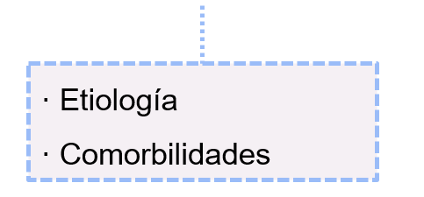
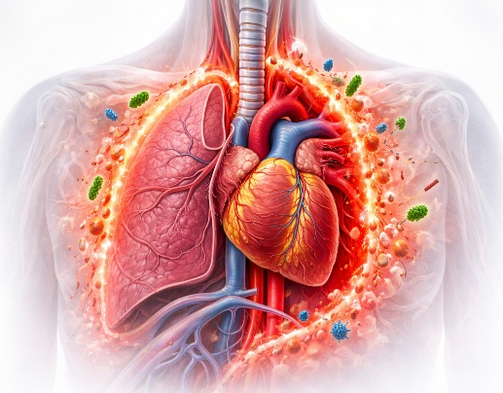
1. Introducción
La mediastinitis aguda es una infección o inflamación del tejido conectivo
Patología infrecuente
Curso fulminante
Elevada morbimortalidad
40%
Notes:
Patología infrecuente secundaria a procedimientos cardiacos, esofágicos, en segundo lugar secundario a procesos odontógenos o faríngeos (MDN) facilicitada o beneficiada por comorbilidades

Slide 3
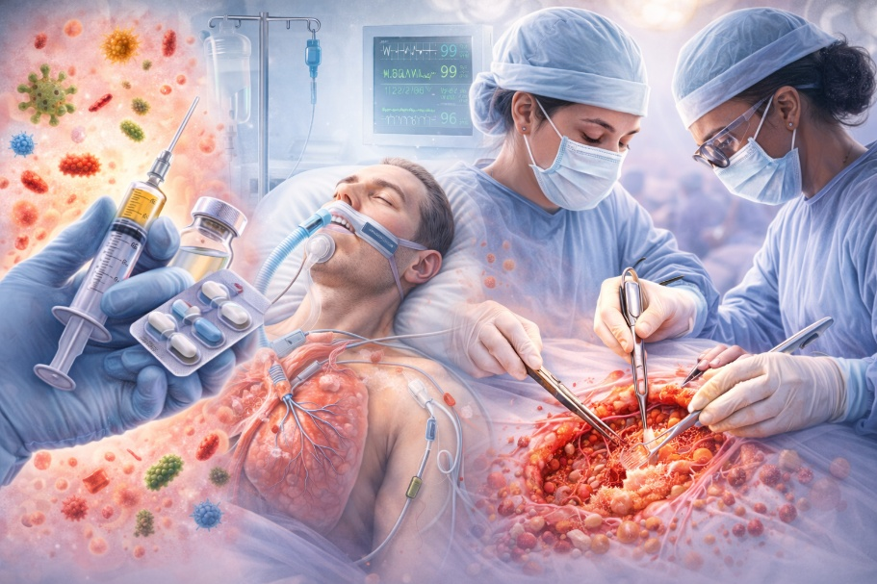
1. Introducción
Manejo terapéutico agresivo
Antibioterapia de amplio
espectro
Desbridamiento quirúrgico
precoz
Medidas de soporte intensivo
Notes:
Patología infrecuente secundaria a procedimientos cardiacos, esofágicos, en segundo lugar secundario a procesos odontógenos o faríngeos (MDN) facilicitada o beneficiada por comorbilidades

Slide 4

1. Introducción
Objetivos
Analizar las características clínicas y los factores pronósticos asociados a mortalidad en
pacientes con mediastinitis aguda tratada quirúrgicamente en nuestro centro

Slide 5
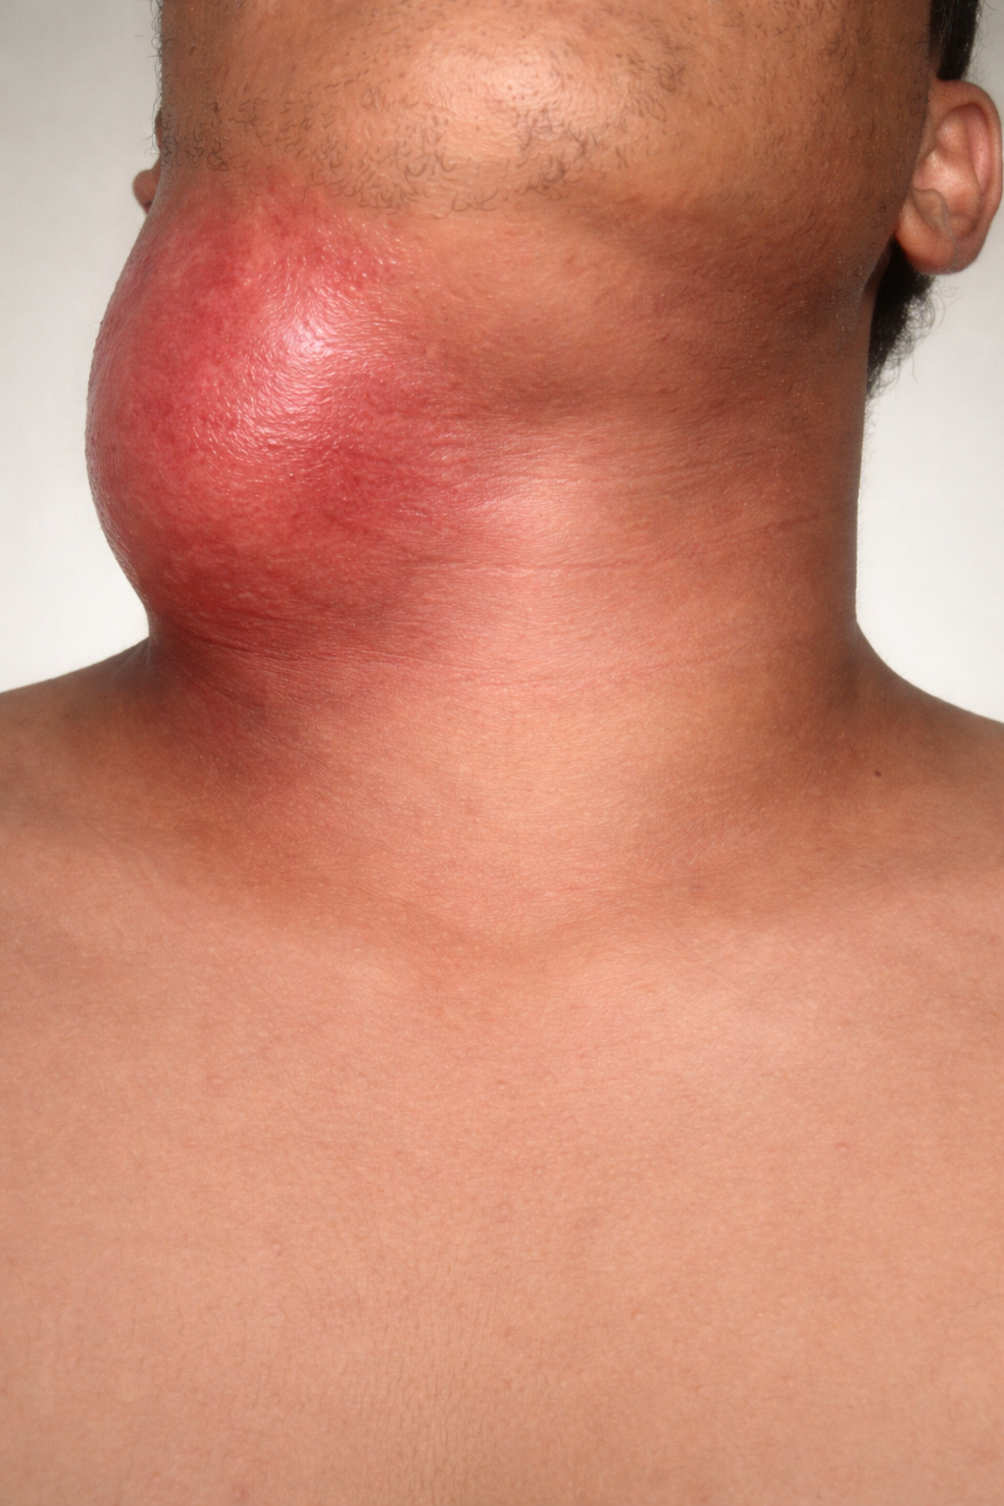
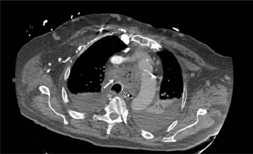
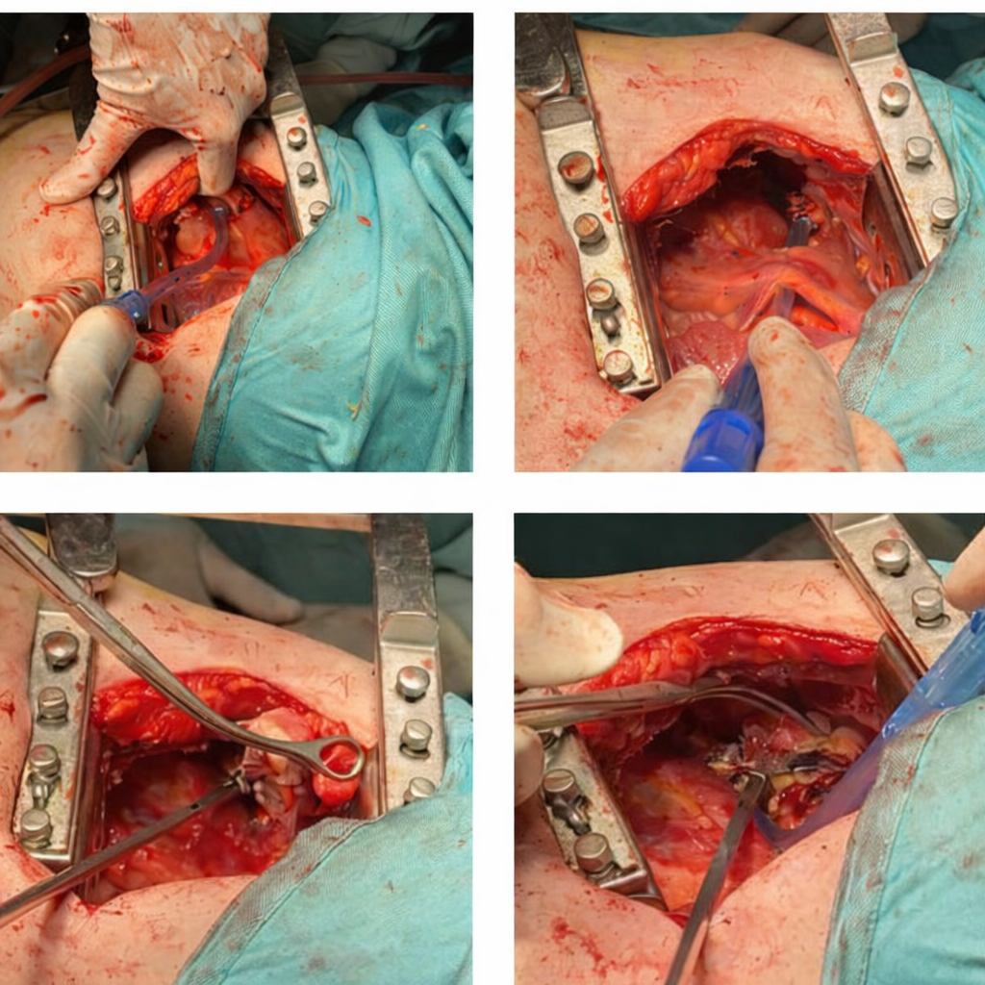
2. Material y métodos
Estudio observacional analítico retrospectivo y transversal
desde enero 2013 a octubre 2025
Sospecha clínica
mediastinitis aguda
Confirmación
TC cervicotorácico
Intervenidos
quirúrgicamente
Excluidos pacientes < 18 años y secundaria a cirugía cardíaca

Slide 6


2. Material y métodos
Estudio observacional analítico retrospectivo y transversal
desde enero 2013 a octubre 2025
Variables radiológicas y
microbiológicas
Variables quirúrgicas y
desenlace
Variables clínicas

Slide 7
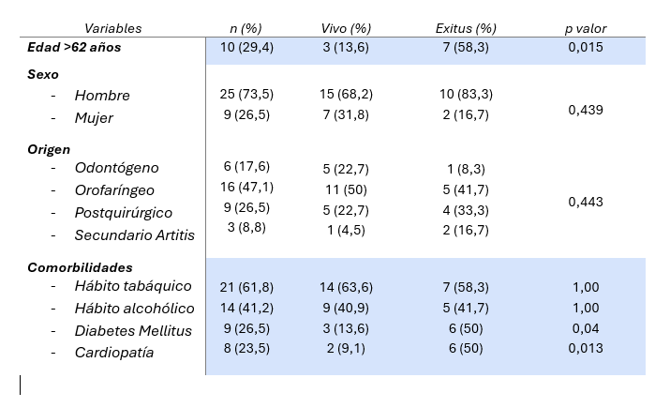
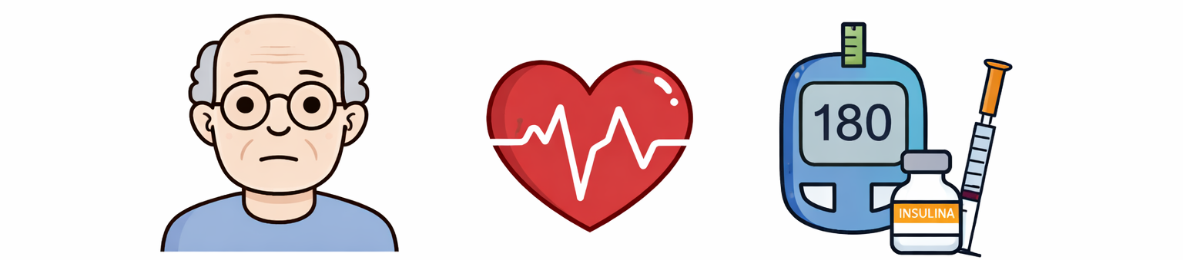
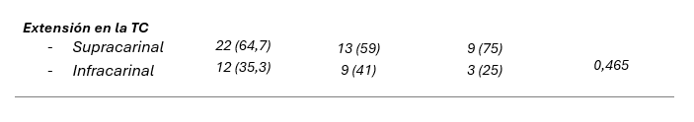
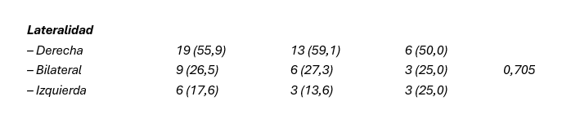
3. Resultados
Variables clínicas
Variables radiológicas y
microbiológicas
Notes:
“Las variables epidemiológicas y radiológicas, incluyendo sexo, origen y extensión en TC, no mostraron asociación significativa con la mortalidad.”
-Extensión en TC
Supracarinal 64,7%
Sin impacto en mortalidad (p=0,465)
Esto es interesante porque clásicamente se asocia extensión infracarinal con peor pronóstico.
Frase útil:
“La extensión radiológica no se asoció a mayor mortalidad en nuestra serie.”

Slide 8
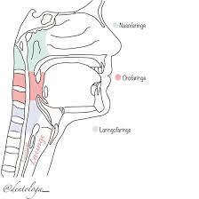

3. Resultados
Variables clínicas
Variables radiológicas y
microbiológicas
Infección polimicrobiana 41,2%
  Streptococcus anginosus
  Prevotella spp
Sin asociación significativa con mortalidad

Slide 9
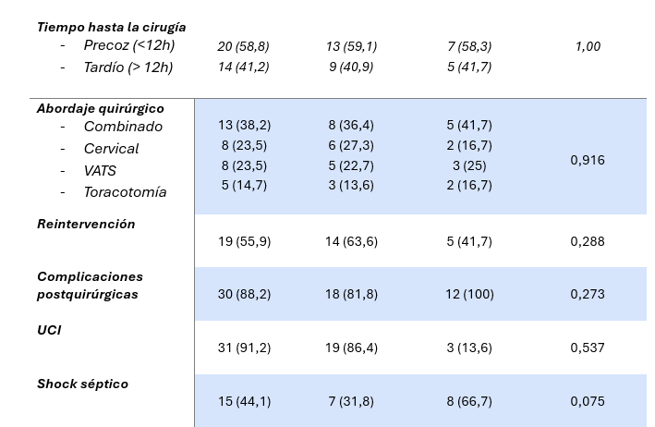

3. Resultados
Variables quirúrgicas y
desenlace
Abordaje cervicotorácico (38,2%) en concordancia con elevada participación conjunta ORL

Slide 10
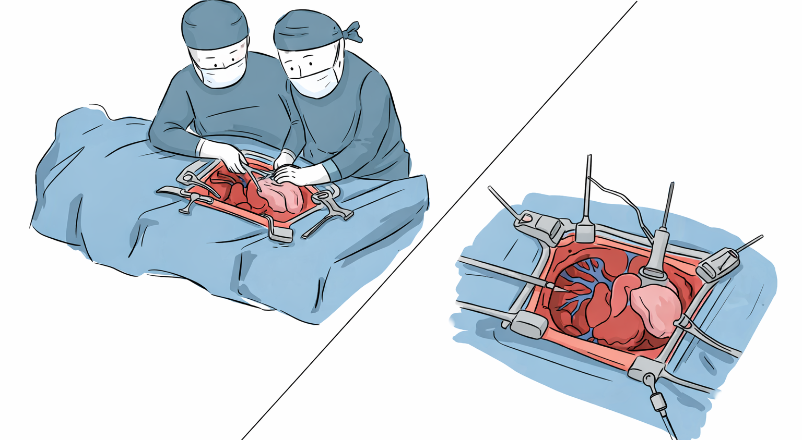
3. Resultados
Variables quirúrgicas y
desenlace
Reintervención (55,9%) orientadas al control progresivo del foco infeccioso
Notes:
“La elevada tasa de reintervención no se asoció a mayor mortalidad.”

Slide 11
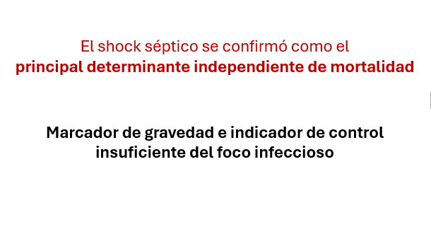
3. Resultados
Variables quirúrgicas y
desenlace

Slide 12
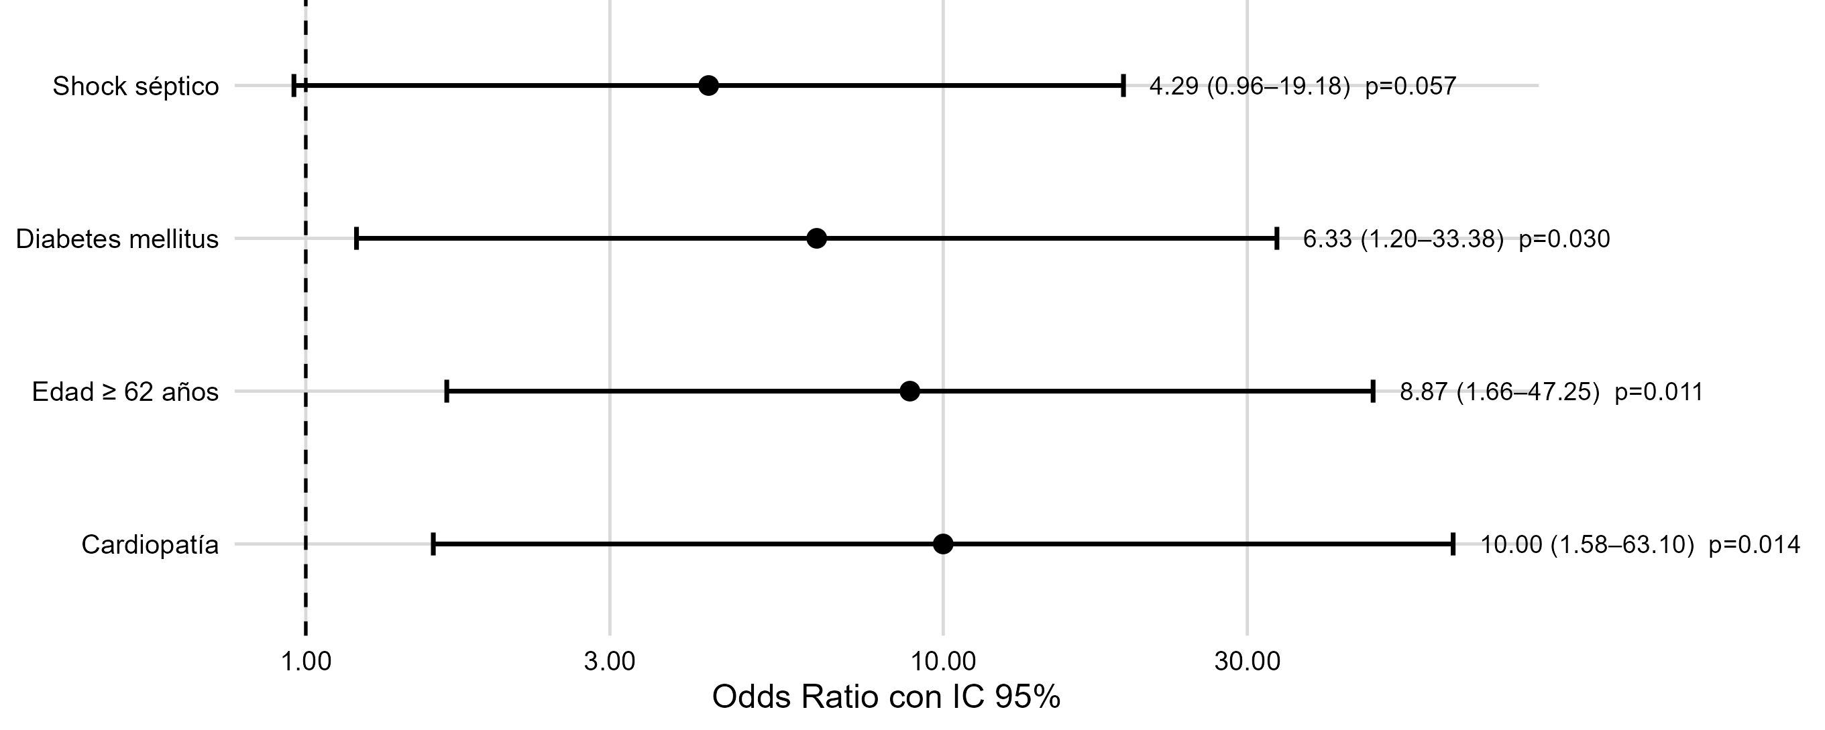
3. Resultados
Análisis univariante – Factores asociados a mortalidad
Cardiopatía OR 10
Edad ≥ 62 años OR 8.87
Diabetes Mellitus OR 6.33
Shock séptico OR 4,29*
La reserva fisiológica del paciente emergió como determinante clave de mortalidad
Notes:
Shock séptico
OR: 4.29
IC 95%: 0.96–19.18
p = 0.057
👉 No alcanza significación en el univariante,
pero sabemos por tu análisis que es el único predictor independiente en el multivariante.
Esto es clave narrativamente:
Aunque en el análisis univariante no alcanzó significación estadística, el shock séptico fue el único predictor independiente en el modelo multivariado.
“En nuestra serie, la mortalidad no dependió tanto de la extensión anatómica o del abordaje quirúrgico, sino fundamentalmente del terreno del paciente y del desarrollo de shock séptico.”
MEJOR : La mortalidad depende más del perfil clínico del paciente que de la técnica quirúrgica.

Slide 13
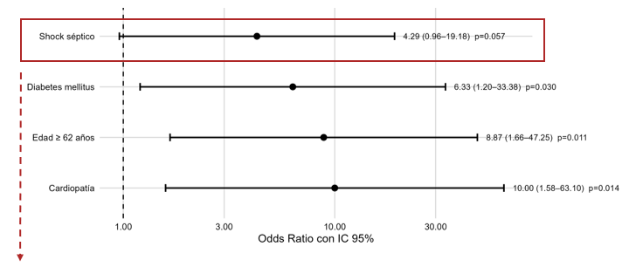
3. Resultados
Análisis univariante – Factores asociados a mortalidad
Cardiopatía OR 10
Edad ≥ 62 años OR 8.87
Diabetes Mellitus OR 6.33
Shock séptico OR 4,29*
No alcanza significación en el univariante, pero es el único predictor independiente en el multivariante
Notes:
Shock séptico
OR: 4.29
IC 95%: 0.96–19.18
p = 0.057
👉 No alcanza significación en el univariante,
pero sabemos por tu análisis que es el único predictor independiente en el multivariante.
Esto es clave narrativamente:
Aunque en el análisis univariante no alcanzó significación estadística, el shock séptico fue el único predictor independiente en el modelo multivariado.
“En nuestra serie, la mortalidad no dependió tanto de la extensión anatómica o del abordaje quirúrgico, sino fundamentalmente del terreno del paciente y del desarrollo de shock séptico.”
MEJOR : La mortalidad depende más del perfil clínico del paciente que de la técnica quirúrgica.

Slide 14
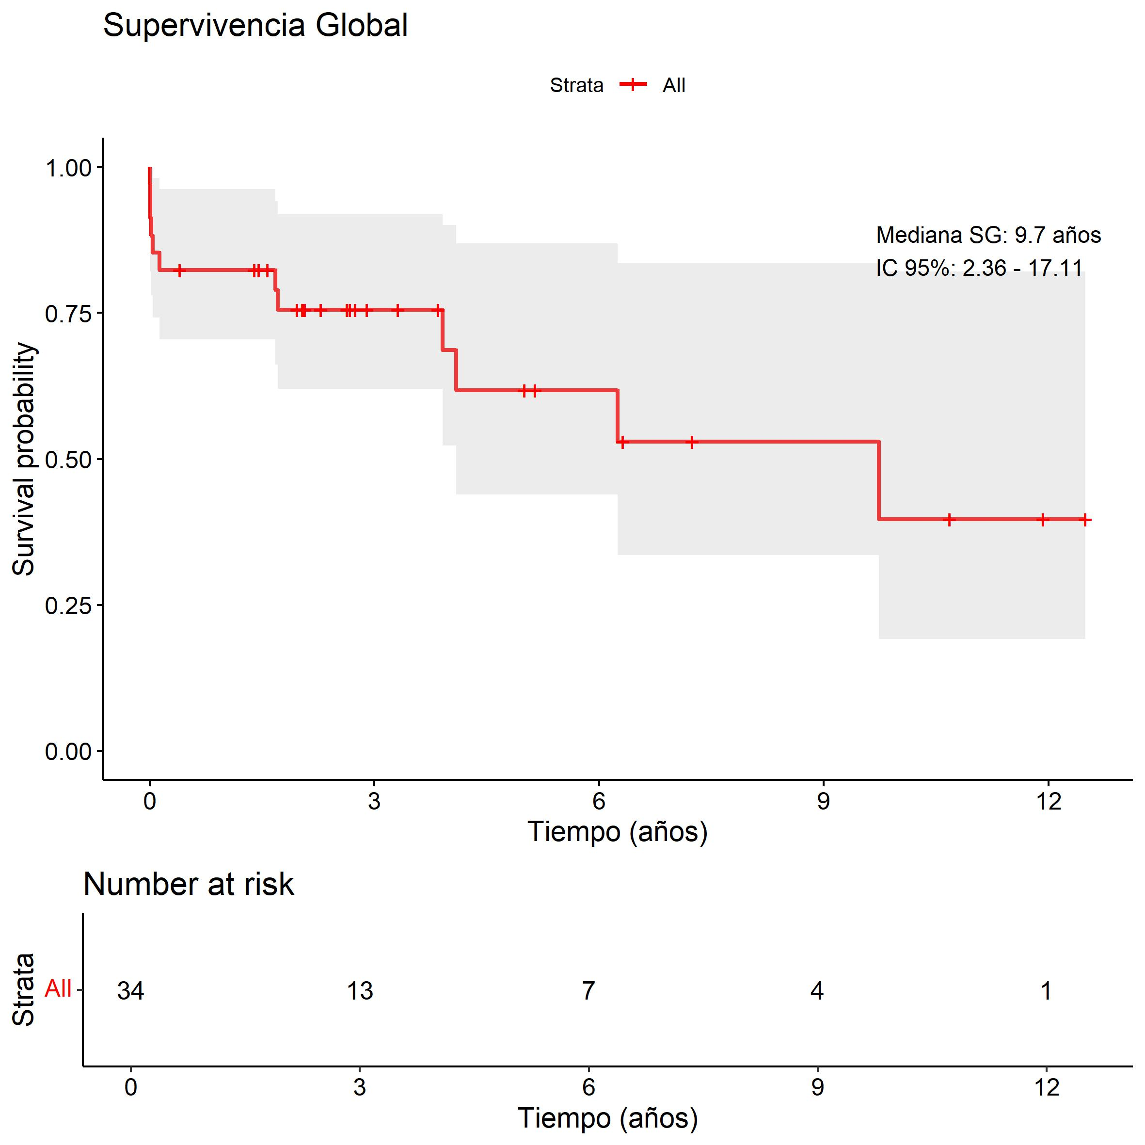
3. Resultados
Análisis de supervivencia
Mortalidad global 35,3% (12 casos)
Mediana SG 9,7 años
La estabilización posterior de la curva sugiere el efecto combinado de la experiencia acumulada y la optimización del manejo multidisciplinar
Notes:
Descenso precoz y estabilización posterior
IC amplio
“La mayor parte de los eventos se concentraron en los primeros años de seguimiento, luego mostró una estabilización posterior
“La estabilización posterior de la curva sugiere el efecto combinado de la experiencia acumulada y la optimización del manejo multidisciplinar.”

Slide 15
4. Conclusiones
La edad avanzada asociada a comorbilidades cardiovasculares y metabólicas se relacionó con peor pronóstico
El shock séptico se confirmó como predictor independiente de mortalidad y marcador de gravedad clínica
El tratamiento quirúrgico precoz, el abordaje combinado y las reintervenciones, aunque no significativos, constituyen elementos claves en el control infeccioso
Se requieren estudios con mayor tamaño muestral para confirmar estos hallazgos. No obstante, los resultados obtenidos permiten avanzar en el desarrollo de protocolos de actuación adaptados a nuestro entorno asistencial

Slide 16
5. Bibliografía
Vodička J, Geiger J, Židková A, Andrle P, Mírka H, Svatonˇ M, et al. Acute mediastinitis - outcomes and prognostic factors of surgical therapy (A single-center experience). Ann Thorac Cardiovasc Surg [Internet]. 2022;28(3):171–9.
Brook I, Frazier EH. Microbiology of mediastinitis. Arch Intern Med. 1996; 156:333–6.
Sugio K, Okamoto T, Maniwa Y, Toh Y, Okada M, Yamashita T, et al. Descending necrotizing mediastinitis and the proposal of a new classification. JTCVS Open [Internet]. 2021; 8:633–47.
Leonardi B, Natale G, Sagnelli C, Marella A, Leone F, Capasso F, et al. Multidisciplinary management of descending necrotizing mediastinitis: Is thoracoscopic treatment feasible? J Clin Med [Internet]. 2024;13(8):2440.
Deu-Martín M, Saez-Barba M, López Sanz I, Alcaraz Peñarrocha R, Romero Vielva L, Solé Montserrat J. Mortality risk factors in descending necrotizing mediastinitis. Arch Bronconeumol [Internet]. 2010;46(4):182–7.
Aliu O, Diaz-Garcia RJ, Zhong L, McGlinn E, Chung KC. Mortality trends and the effects of débridement timing in the management of mediastinitis in the United States, 1998 to 2010. Plast Reconstr Surg [Internet]. 2014;134(3):457e–63e.
Roberts JR, Smythe WR, Weber RW, Lanutti M, Rosengard BR, Kaiser LR. Thoracoscopic management of descending necrotizing mediastinitis. Chest [Internet]. 1997;112(3):850–4.
Lemmet T, Mazzucotelli J-P, Collange O, Fath L, Mutter D, Brigand C, et al. Infectious mediastinitis: A retrospective cohort study. Open Forum Infect Dis [Internet]. 2024;11(5):ofae225.

Slide 17
Mediastinitis Aguda en el Hospital Universitario Virgen del Rocío
Análisis de factores pronósticos asociados a mortalidad
Maria Eugenia Solís Servan
Servicio de Cirugía Torácica
UMQER

